Slide 1
Основы алгоритмизации и программирование ФИСТ УлГТУ 1 курс
Осень 2024
Лекция 7
Одномерные массивы. FOR
ЛР 13. Простейшие операции с одномерным массивом
ЛР 14. Операции, изменяющие длину массива
Власенко Олег Федосович SimbirSoft

Slide 2
Константы

Slide 3
Константы
Неименованные константы:
Неименованные целочисленные константы
Неименованные строковые константы
Неименованные символьные константы
Неименованные вещественные константы
Переменные:
Идентификатор
Определение переменных
Инициализация переменных
Объявление глобальной переменной
Определение глобальной переменной
Именованные константы:
Именованная константа-«макрос»
Именованная константа-«переменная»
LineTo(hdc, 300, 100);
printf("2^%d = %d\n",i , stepen);
char starSymbol = '*';
return s * 0.13;
int x1 = 10, y1 = 100;
int x1 = 10, y1 = 100;
int x1 = 10, y1 = 100;
extern int cnt;
int cnt = 0;
#define NUM_FOXES 5
GAMEOBJECT Foxes[NUM_FOXES];
const int NUM_FOXES = 5;
GAMEOBJECT Foxes[NUM_FOXES];

Slide 4
Выражения

Slide 5
Выражения
Операторы и операнды:
Операторы (“операции”)
Операнды
Выражение
n++;
n = 10;
(day == SUNDAY) ? 12 : 9;
n++;
n = 10;
(day == SUNDAY) ? 12 : 9;
n = 10;
vy = rand() % 11 - 5;
int opening_time = (day == SUNDAY) ? 12 : 9;

Slide 6
Инкремент / Декремент

Slide 7

Инкремент/Декремент
void main() {
int a, b;
// Инкремент / Декремент
a = 10;
b = 20;
printf("a=%d b=%d\n", a, b);
// Постфиксный инкремент
b = a++;
printf("a=%d b=%d\n", a, b);
// Постфиксный декремент
b = a--;
printf("a=%d b=%d\n", a, b);
// Префиксный инкремент
b = ++a;
printf("a=%d b=%d\n", a, b);
// Префиксный декремент
b = --a;
printf("a=%d b=%d\n", a, b);
}

Slide 8
Инкремент/Декремент - Задачки
int c, d, e;
c = 100;
d = 200;
e = c++ + ++d;
printf("%d %d %d\n", c, d, e);
c = 100;
d = 200;
e = c + + + + + d;
printf("%d %d %d\n", c, d, e);
c = 100;
d = 200;
e = c+++++d;
printf("%d %d %d\n", c, d, e);

Slide 9
Инкремент/Декремент - Задачки
int c, d, e;
c = 100;
d = 200;
e = c++ + ++d; // инкремент, сложение и инкремент
printf("%d %d %d\n", c, d, e);
c = 100;
d = 200;
e = c + + + + + d; // 1 сложение и 4 унарных плюса
printf("%d %d %d\n", c, d, e);
c = 100;
d = 200;
e = c+++++d; // ОШИБКА! Инкремент на инкремент - УПС
printf("%d %d %d\n", c, d, e);

Slide 10
Инкремент/Декремент - Задачки
int c, d, e;
c = 100;
d = 200;
e = c++ + ++d;
printf("%d %d %d\n", c, d, e);
c = 100;
d = 200;
e = c + + + + + d;
printf("%d %d %d\n", c, d, e);
c = 100;
d = 200;
e = c+++++d;
printf("%d %d %d\n", c, d, e);
int c, d, e;
c = 100;
d = 200;
e = (c++) + (++d);
printf("%d %d %d\n", c, d, e);
c = 100;
d = 200;
e = c + (+(+(+(+d))));
printf("%d %d %d\n", c, d, e);
c = 100;
d = 200;
e = ((c++)++) + d;
printf("%d %d %d\n", c, d, e);

Slide 11
Инкремент/Декремент - Задачки
int c, d, e;
c = 100;
d = 200;
e = c-- - --d; // декремент, вычитание и декремент
printf("%d %d %d\n", c, d, e);
c = 100;
d = 200;
e = c - - - - - d; // 1 вычитание и 4 унарных минуса
printf("%d %d %d\n", c, d, e);
c = 100;
d = 200;
e = c-----d; // ОШИБКА
printf("%d %d %d\n", c, d, e);

Slide 12
Инкремент/Декремент - Задачки
int c, d, e;
c = 100;
d = 200;
e = c-- - --d;
printf("%d %d %d\n", c, d, e);
c = 100;
d = 200;
e = c - - - - - d;
printf("%d %d %d\n", c, d, e);
c = 100;
d = 200;
e = c-----d;
printf("%d %d %d\n", c, d, e);
int c, d, e;
c = 100;
d = 200;
e = (c--)-(--d);
printf("%d %d %d\n", c, d, e);
c = 100;
d = 200;
e = c - (-(-(-(-d))));
printf("%d %d %d\n", c, d, e);
c = 100;
d = 200;
e = ((c--)--) - d;
printf("%d %d %d\n", c, d, e);

Slide 13
lvalue и rvalue
lvalue = rvalue;
e = c-----d;
Идея l-значений и r-значений происходит из языков программирования с операторами присваивания, в которых для значений слева (left) и справа (right) от оператора используется различный режим вычисления.
l-значение указывает на объект, который сохраняется и за пределами одного выражения.
r-значение — это временное значение, которое не сохраняется за пределами использующего его выражения.
«Значение (информатика)»
https://ru.wikipedia.org/wiki/%D0%97%D0%BD%D0%B0%D1%87%D0%B5%D0%BD%D0%B8%D0%B5_(%D0%B8%D0%BD%D1%84%D0%BE%D1%80%D0%BC%D0%B0%D1%82%D0%B8%D0%BA%D0%B0)

Slide 14
Одномерный массив в Си Повторение

Slide 15
Массивы
Массив состоит из элементов одного и того же типа.
Массивы определяются так:
int a[100];
char b[20];
float d[50];
В первой строке объявлен массив а из 100 элементов целого типа: а[0], а[1], ..., а[99] (индексация всегда начинается с нуля).
Во второй строке элементы массива b имеют тип char.
Чтобы обратиться к конкретному элементу массива нужно записать так:
a[7] = 10;
a[9] = a[10] + 1;
В качестве индекса можно использовать переменную целого типа, либо любое целочисленное выражение, например такое:
a[i] = 10;
a[j + 1] = a[j];

Slide 16
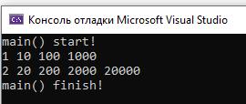


Массивы – пример 1
#include <stdio.h>
void main() {
printf("main() start!\n");
int a[4];
a[0] = 1;
a[1] = 10;
a[2] = 100;
a[3] = 1000;
printf("%d %d %d %d\n", a[0], a[1], a[2], a[3]);
int b[5] = {2, 20, 200, 2000, 20000};
printf("%d %d %d %d %d\n", b[0], b[1], b[2], b[3], b[4]);
printf("main() finish!\n");
}

Slide 17
Массивы – пример 2
#include <stdio.h>
void main() {
printf("main() start!\n");
int a[4];
a[0] = 1;
a[1] = 10;
a[2] = 100;
a[3] = 1000;
int i;
i = 0;
while (i < 4) {
printf("%d ", a[i]);
i++;
}
printf("\n");
int b[5] = {2, 20, 200, 2000, 20000};
i = 0;
while (i < 5) {
printf("%d ", b[i]);
i++;
}
printf("\n");
printf("main() finish!\n");
}

Slide 18
Массивы – пример 2: ТРАССИРОВКА в VS
#include <stdio.h>
void main() {
printf("main() start!\n");
int a[4];
a[0] = 1;
a[1] = 10;
a[2] = 100;
a[3] = 1000;
int i;
i = 0;
while (i < 4) {
printf("%d ", a[i]);
i++;
}
printf("\n");
int b[5] = {2, 20, 200, 2000, 20000};
i = 0;
while (i < 5) {
printf("%d ", b[i]);
i++;
}
printf("\n");
printf("main() finish!\n");
}

Slide 20
Одномерный массив в Си Некоторые операции

Slide 21
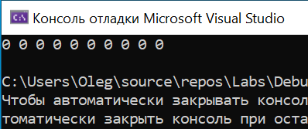
Вывод элементов массива
#include <stdio.h>
#define NUM_ELEMENTS 10
int arr[NUM_ELEMENTS];
void printAllElements() {
int i = 0;
while (i < NUM_ELEMENTS) {
printf("%d ", arr[i]);
i++;
}
printf("\n");
}
void main() {
printAllElements();
}

Slide 22
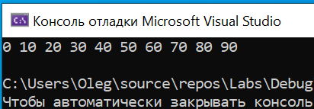
Заполнение значениями i * 10
void fillIx10() {
int i = 0;
while (i < NUM_ELEMENTS) {
arr[i] = i * 10;
i++;
}
}
void main() {
fillIx10();
printAllElements();
}

Slide 23
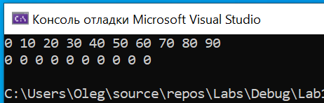
Заполнение значениями 0
void fillZero() {
int i = 0;
while (i < NUM_ELEMENTS) {
arr[i] = 0;
i++;
}
}
void main() {
fillIx10();
printAllElements();
fillZero();
printAllElements();
}

Slide 24
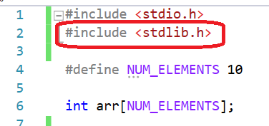
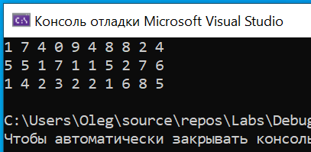
Заполнение случайными значениями (WHILE)
void randFill0_9() {
int i = 0;
while (i < NUM_ELEMENTS) {
arr[i] = rand() % 10;
i++;
}
}
void main() {
randFill0_9();
printAllElements();
randFill0_9();
printAllElements();
randFill0_9();
printAllElements();
}

Slide 25
Заполнение случайными значениями (FOR)
void randFill0_9_for() {
for (int i = 0; i < NUM_ELEMENTS; i++) {
arr[i] = rand() % 10;
}
}
void main() {
randFill0_9();
printAllElements();
randFill0_9_for();
printAllElements();
randFill0_9();
printAllElements();
}

Slide 26
FOR

Slide 27
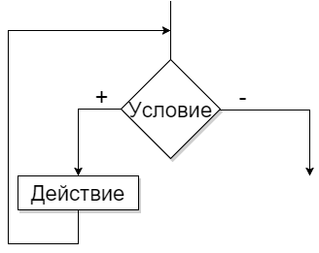
Цикл с предусловием while
while (Условие) {
Действие;
}

Slide 28
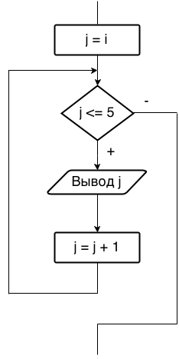
Цикл for
int j = i; // инициализация счетчика цикла
while (j <= 5) { // условие продолжения цикла
printf(“%d “, j);
j++; // изменение счетчика цикла
}

Slide 29
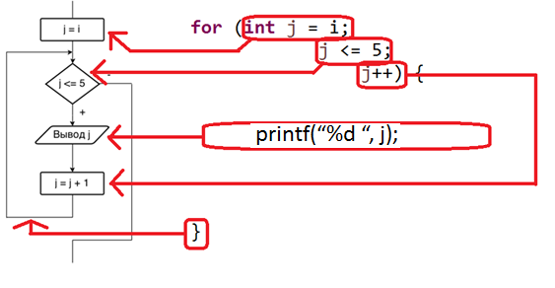
Цикл for (2)
for (int j = i; j <= 5; j++) {
printf(“%d “, j);
}

Slide 30
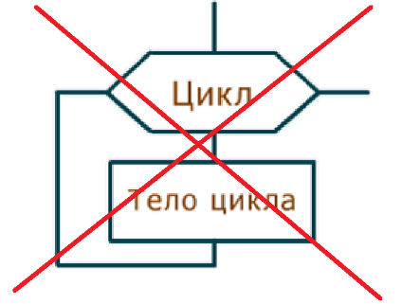
Цикл for (3)
for (int j = i; j <= 5; j++) {
printf(“%d “, j);
}

Slide 31
Цикл for – рисуем блок-схему!
f = 1;
for (i = 1; i <= n; i++) {
f = f * i;
}

Slide 32
Цикл for – рисуем блок-схему
f = 1;
for (i = 1; i <= n; i++) {
f = f * i;
}
f = 1;
i = 1;
while (i <= n) {
f = f * i;
i++;
}

Slide 33
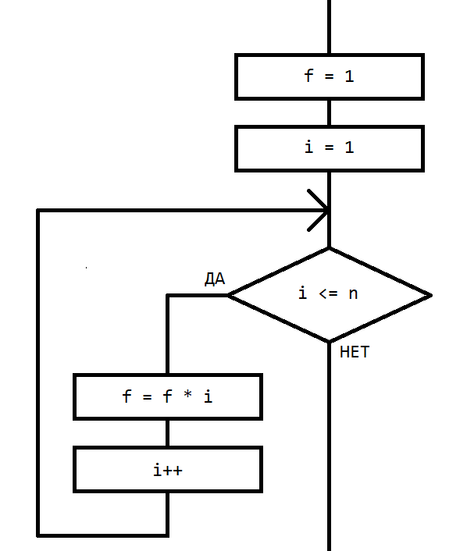
Цикл for – трассируем!
f = 1;
for (i = 1; i <= n; i++) {
f = f * i;
}
f = 1;
i = 1;
while (i <= n) {
f = f * i;
i++;
}

Slide 34
Цикл for – трассируем!
f = 1;
for (i = 1; i <= n; i++) {
f = f * i;
}
f = 1;
i = 1;
while (i <= n) {
f = f * i;
i++;
}

Slide 35
Какие варианты являются синтаксически некорректными?
for (;;) {printf("Hi");}
for (i=0;;) {printf("Hi");}
for (;i<n;) {printf("Hi");}
for (;;i++) {printf("Hi");}
for (i=0;;i++) {printf("Hi");}
for (;i<n;i++) {printf("Hi");}
for (i=0;i<n;) {printf("Hi");}
for (i=0,j=10;i<j;i++,j--) {printf("Hi");}
for (i=0,j=10;i<j;i++,j--, printf("Hi"));
for (i = 0, j = 10, printf("Ups"); i < j; i++, j--, printf("Hi"));
for (;;);

Slide 36
FOR vs WHILE
O1;
for (A; B; C)
D;
O2;
O1;
A;
while (B) {
D;
C;
}
O2;

Slide 37
FOR vs WHILE
O1;
for (A; B; C)
D;
O2;
O1;
A;
while (B) {
D;
C;
}
O2;
printf(“< ”);
for (y = 1; y <= 10; y++)
printf(“%d ”, y);
printf(“>”);
printf(“< ”);
y = 1;
while (y <= 10) {
printf(“%d ”, y);
y++;
}
printf(“>”);

Slide 39
Одномерный массив в Си Выборочное использование элементов

Slide 40

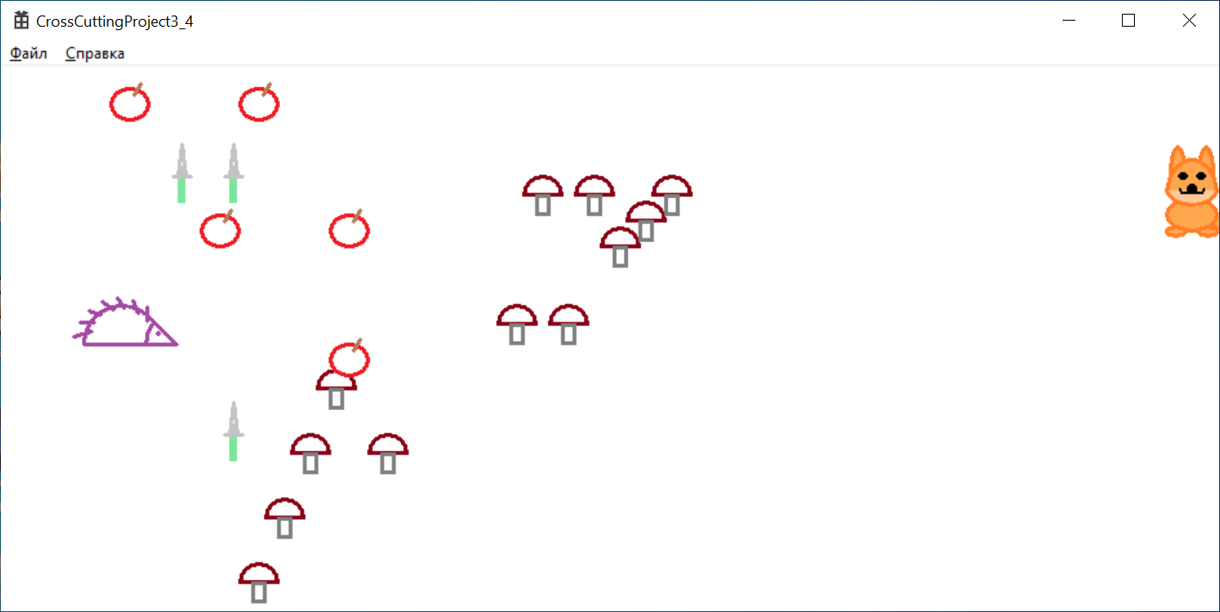
Массив грибов
В игре нужно собрать все грибы. В массивах MushroomX и MushroomY хранятся координаты каждого гриба. В массиве MushroomVisible хранится признак – «виден» / «не виден».
// Координаты грибов
// количество грибов
#define NUM_MUSHROOMS 12
// координата Х каждого гриба
int MushroomX[NUM_MUSHROOMS] = { 200, 220, 240, 260, 300, 400, 420, 440,
460, 480, 500, 520 };
// координата Y каждого гриба
int MushroomY[NUM_MUSHROOMS] = { 400, 350, 300, 250, 300, 200, 100, 200,
100, 140, 120, 100 };
// виден ли гриб? (для каждого гриба!)
int MushroomVisible[NUM_MUSHROOMS] = { 1, 1, 1, 1, 1, 1, 1, 1,
1, 1, 1, 1 };

Slide 41
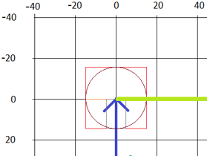

Массив грибов (2)
Функция для отрисовки одного гриба по координатам cx, cy
void DrawMushroom(HDC hdc, int cx, int cy) {
// Гриб
// Шляпка гриба
HPEN hPenMushroom1 = CreatePen(PS_SOLID, 3, RGB(136, 0, 21));
SelectObject(hdc, hPenMushroom1);
Chord(hdc, -15 + cx, -15 + cy, 15 + cx, 15 + cy,
15 + cx, 0 + cy, -15 + cx, 0 + cy);
DeleteObject(hPenMushroom1);
// Ножка гриба
HPEN hPenMushroom2 = CreatePen(PS_SOLID, 3, RGB(127, 127, 127));
SelectObject(hdc, hPenMushroom2);
Rectangle(hdc, -5 + cx, 0 + cy, 5 + cx, 15 + cy);
DeleteObject(hPenMushroom2);
//Rectangle(hdc, cx - 20, cy - 20, cx + 20, cy + 20);
}

Slide 42
Массив грибов (3)
Отрисовка всех видимых грибов
// Отрисовка всех видимых грибов
void DrawMushrooms(HDC hdc) {
for (int i = 0; i < NUM_MUSHROOMS; ++i) {
// если i гриб виден (не съеден)
if (MushroomVisible[i]) {
// отрисовываем i гриб
DrawMushroom(hdc, MushroomX[i], MushroomY[i]);
}
}
}

Slide 43
Массив грибов (4)
Вызов отрисовки грибов
case WM_PAINT:
{
PAINTSTRUCT ps;
HDC hdc = BeginPaint(hWnd, &ps);
// TODO: Добавьте сюда любой код прорисовки, использующий HDC...
DrawMushrooms(hdc);
DrawKnife(hdc, 140, 85);
DrawKnife(hdc, 180, 85);
DrawKnife(hdc, 180, 285);
DrawApples(hdc);
DrawHedgehog(hdc, HedgehogX, HedgehogY);
DrawFox(hdc, FoxX, FoxY);
EndPaint(hWnd, &ps);
}
break;

Slide 44
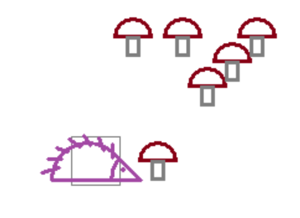
Массив грибов (5)
Попытка съесть гриб
// пытаемся съесть гриб
void TryToEatMushroom() {
// пробегаем по всем грибам
for (int i = 0; i < NUM_MUSHROOMS; ++i) {
// если i гриб виден
if (MushroomVisible[i]) {
// если ежик может съесть i гриб
if (HedgehogX - 20 < MushroomX[i]
&& HedgehogX + 20 > MushroomX[i]
&& HedgehogY - 20 < MushroomY[i]
&& HedgehogY + 20 > MushroomY[i]) {
// i гриб делаем невидимым - его съели!!!
MushroomVisible[i] = 0;
}
}
}
}

Slide 45
Массив грибов (6)
Подсчет видимых (еще несъеденных) грибов
// подсчитать количество видимых (не съеденных) грибов
int CountVisibleMushrooms() {
// счетчик видимых грибов
int count = 0;
// пробегаем по всем грибам
for (int i = 0; i < NUM_MUSHROOMS; ++i) {
// если i гриб видим - счетчик увеливаем на 1
if (MushroomVisible[i]) {
++count;
}
}
// возвращаем количество видимых (не съеденных) грибов
return count;
}

Slide 46
Массив грибов (7)
Попытка съесть гриб и проверка - все ли грибы съедены?
// Сообщение "Клавишу нажали"
case WM_KEYDOWN:
switch (wParam)
{
case VK_UP:
HedgehogY -= 10;
InvalidateRect(hWnd, NULL, TRUE);
break;
case VK_DOWN:
HedgehogY += 10;
InvalidateRect(hWnd, NULL, TRUE);
break;
}
TryToEatMushroom();
if (CountVisibleMushrooms() == 0) {
PostQuitMessage(0);
}
TryToEatApple();
break;

Slide 47
Одномерный массив в Си «Массив переменной длины»

Slide 48
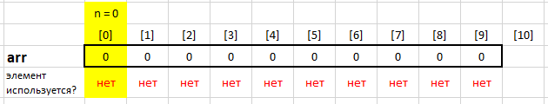

Как в Си сделать массив «переменной длины»?
Создается массив длиной NUM_ELEMENTS элементов. И создается переменная n в которой хранится количество используемых элементов.
И! Все операции выполняются не для всех NUM_ELEMENTS, а только для первых n элементов массива!
#include <stdio.h>
#include <Windows.h>
#define NUM_ELEMENTS 10
int arr[NUM_ELEMENTS];
int n = 0;
void printElements() {
printf("< ");
for (int i = 0; i < n; i++) {
printf("%d ", arr[i]);
}
printf(">\n");
}
void main() {
printElements();
}

Slide 49
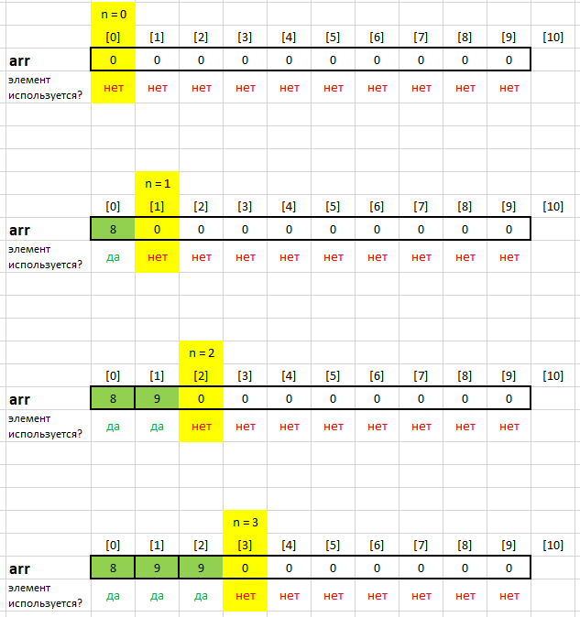
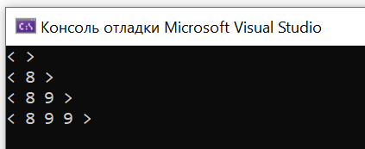
Добавление элемента в конец массива
Если количество элементов может изменяться, то добавляются операции ДОБАВЛЕНИЯ и УДАЛЕНИЯ элементов.
void addLastElement(int value) {
arr[n++] = value;
}
void main() {
printElements();
addLastElement(8);
printElements();
addLastElement(9);
printElements();
addLastElement(9);
printElements();
}

Slide 50
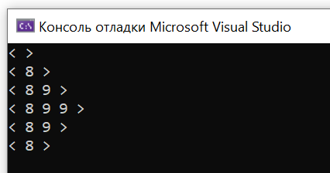
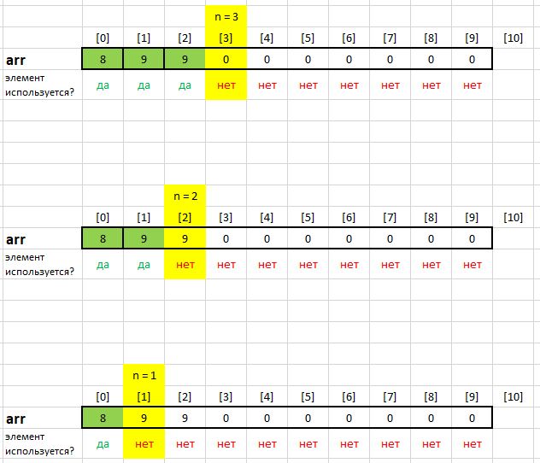
Удаление последнего элемента массива
Если количество элементов может изменяться, то добавляются операции ДОБАВЛЕНИЯ и УДАЛЕНИЯ элементов.
void deleteLastElement() {
n--;
}
void main() {
printElements();
addLastElement(8);
printElements();
addLastElement(9);
printElements();
addLastElement(9);
printElements();
deleteLastElement();
printElements();
deleteLastElement();
printElements();
}

Slide 51
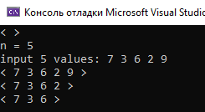
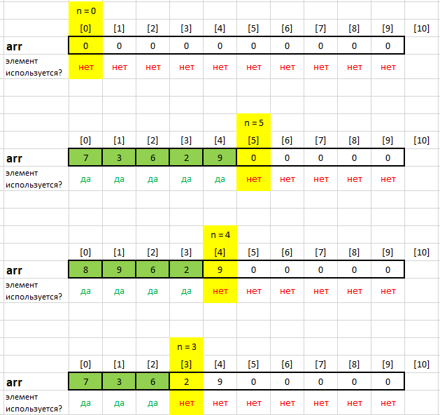
Ввод массива с клавиатуры
Иногда нужно значения элементов массива ввести через клавиатуру.
void keyboardInput() {
printf("n = ");
scanf_s("%d", &n);
printf("input %d values: ", n);
for (int i = 0; i < n; i++) {
scanf_s("%d", &arr[i]);
}
}
void main() {
printElements();
keyboardInput();
printElements();
deleteLastElement();
printElements();
deleteLastElement();
printElements();
}

Slide 52
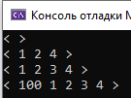
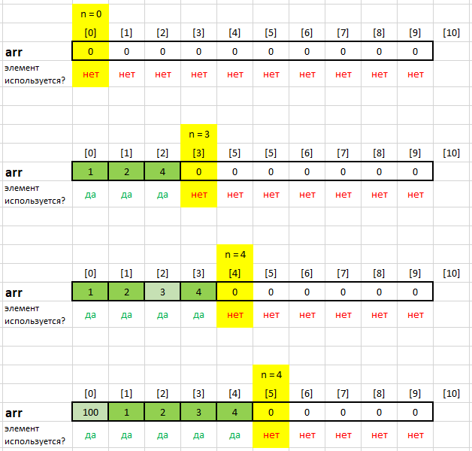
Вставка элемента в i-ую позицию
Иногда новый элемент нужно вставить в конкретное место в массиве
void insertElement(int insIndex, int value) {
for (int i = n; i > insIndex; i--) {
arr[i] = arr[i - 1];
}
n++;
arr[insIndex] = value;
}
void main() {
printElements();
addLastElement(1);
addLastElement(2);
addLastElement(4);
printElements();
insertElement(2, 3);
printElements();
insertElement(0, 100);
printElements();
}

Slide 53
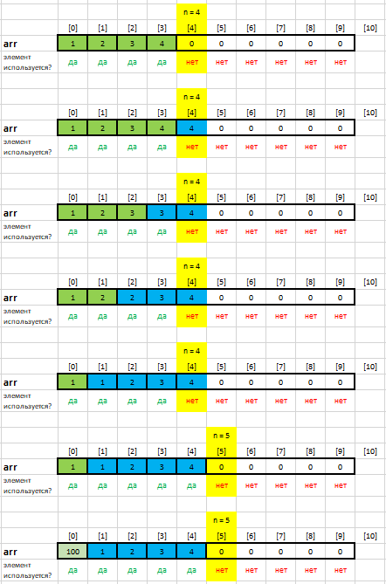
Вставка элемента в i-ую позицию - трассировка
Иногда новый элемент нужно вставить в конкретное место в массиве
void insertElement(int insIndex, int value) {
for (int i = n; i > insIndex; i--) {
arr[i] = arr[i - 1];
}
n++;
arr[insIndex] = value;
}
void main() {
printElements();
addLastElement(1);
addLastElement(2);
addLastElement(4);
printElements();
insertElement(2, 3);
printElements();
insertElement(0, 100);
printElements();
}

Slide 54
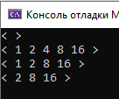
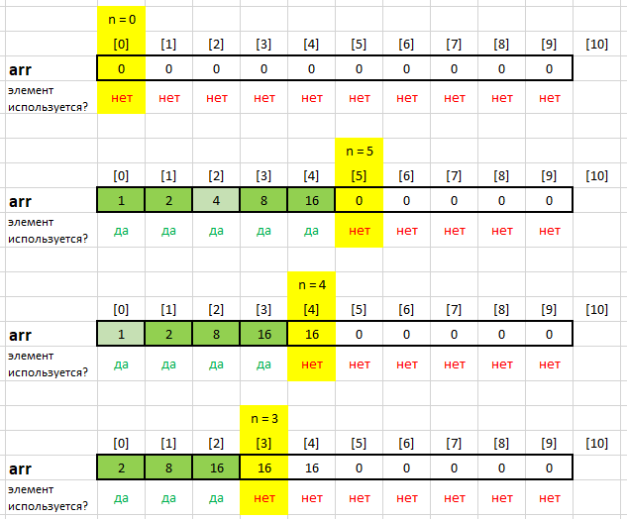
Удаление i-го элемента массива
Иногда нужно удалить элемент, со сдвигом оставшихся
void deleteElement(int delIndex) {
for (int i = delIndex; i < n - 1; i++) {
arr[i] = arr[i + 1];
}
n--;
}
void main() {
printElements();
addLastElement(1);
addLastElement(2);
addLastElement(4);
addLastElement(8);
addLastElement(16);
printElements();
deleteElement(2);
printElements();
deleteElement(0);
printElements();
}

Slide 55
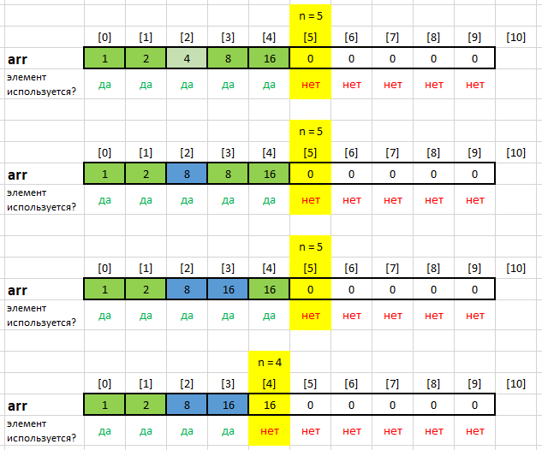
Удаление i-го элемента массива - трассировка
Иногда нужно удалить элемент, со сдвигом оставшихся
void deleteElement(int delIndex) {
for (int i = delIndex; i < n - 1; i++) {
arr[i] = arr[i + 1];
}
n--;
}
void main() {
printElements();
addLastElement(1);
addLastElement(2);
addLastElement(4);
addLastElement(8);
addLastElement(16);
printElements();
deleteElement(2);
printElements();
deleteElement(0);
printElements();
}

Slide 56

Подсчет количества элементов (удовлетворяющих условию)
Сколько в массиве элементов со значением меньше 5?
int countLess5() {
int cnt = 0;
for (int i = 0; i < n; i++) {
if (arr[i] < 5) {
cnt++;
}
}
return cnt;
}
void main() {
addLastElement(6);
addLastElement(4);
addLastElement(5);
addLastElement(1);
addLastElement(3);
printElements();
printf("%d elements less than 5\n", countLess5());
}

Slide 57
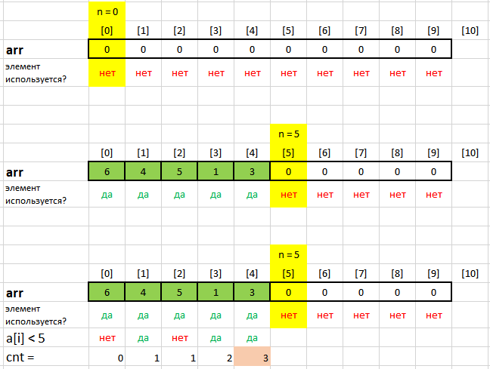
Подсчет количества элементов - трассировка
Сколько в массиве элементов со значением меньше 5?
int countLess5() {
int cnt = 0;
for (int i = 0; i < n; i++) {
if (arr[i] < 5) {
cnt++;
}
}
return cnt;
}
void main() {
addLastElement(6);
addLastElement(4);
addLastElement(5);
addLastElement(1);
addLastElement(3);
printElements();
printf("%d elements less than 5\n", countLess5());
}

Slide 58

Подсчет суммы элементов
Какова сумма четных элементов массива?
int sumEven() {
int sum = 0;
for (int i = 0; i < n; i++) {
if (arr[i] % 2 == 0) {
sum += arr[i];
}
}
return sum;
}
void main() {
addLastElement(6);
addLastElement(4);
addLastElement(5);
addLastElement(1);
addLastElement(3);
printElements();
printf("sum of even elements = %d\n", sumEven());
}

Slide 59
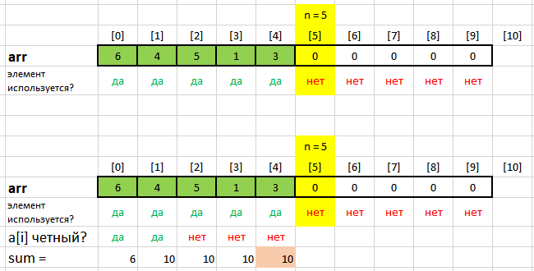
Подсчет суммы элементов - трассировка
Какова сумма четных элементов массива?
int sumEven() {
int sum = 0;
for (int i = 0; i < n; i++) {
if (arr[i] % 2 == 0) {
sum += arr[i];
}
}
return sum;
}
void main() {
addLastElement(6);
addLastElement(4);
addLastElement(5);
addLastElement(1);
addLastElement(3);
printElements();
printf("sum of even elements = %d\n", sumEven());
}

Slide 60

Изменение элементов по условию
Все нечетные элементы увеличить в 10 раз.
void oddsX10() {
for (int i = 0; i < n; i++) {
if (arr[i] % 2 == 1) {
arr[i] = arr[i] * 10;
}
}
}
void main() {
addLastElement(6);
addLastElement(4);
addLastElement(5);
addLastElement(1);
addLastElement(3);
printElements();
oddsX10();
printElements();
}

Slide 61
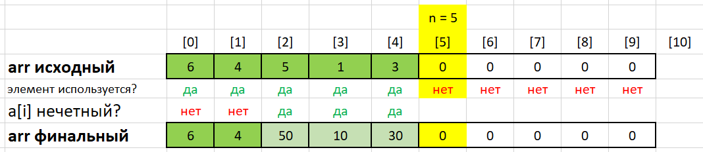
Изменение элементов по условию - трассировка
Все нечетные элементы увеличить в 10 раз.
void oddsX10() {
for (int i = 0; i < n; i++) {
if (arr[i] % 2 == 1) {
arr[i] = arr[i] * 10;
}
}
}
void main() {
addLastElement(6);
addLastElement(4);
addLastElement(5);
addLastElement(1);
addLastElement(3);
printElements();
oddsX10();
printElements();
}

Slide 62

Поиск первого элемента, удовлетворяющего условию
Первый четный элемент увеличить в 100 раз.
int findFirstEven() {
for (int i = 0; i < n; i++) {
if (arr[i] % 2 == 0) {
return i;
}
}
return -1;
}
void main() {
addLastElement(7);
addLastElement(5);
addLastElement(6);
addLastElement(3);
addLastElement(4);
printElements();
int index = findFirstEven();
printf("index of the first even = %d\n", index);
arr[index] *= 100;
printElements();
}

Slide 63
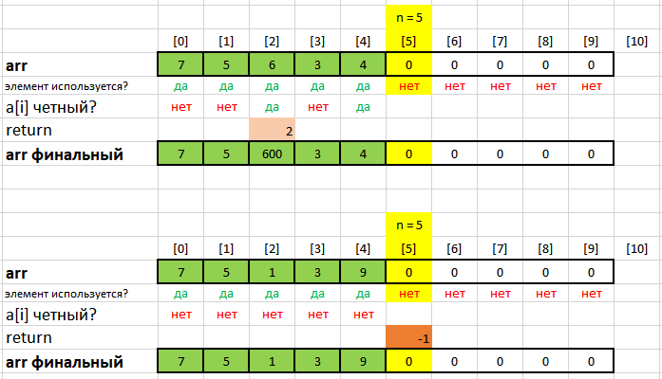
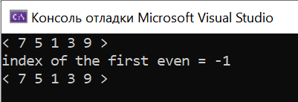
Поиск первого элемента, удовлетворяющего условию - трассировка
Первый четный элемент увеличить в 100 раз.
int findFirstEven() {
for (int i = 0; i < n; i++) {
if (arr[i] % 2 == 0) {
return i;
}
}
return -1;
}
void main() {
addLastElement(7);
addLastElement(5);
addLastElement(6);
addLastElement(3);
addLastElement(4);
printElements();
int index = findFirstEven();
printf("index of the first even = %d\n", index);
arr[index] *= 100;
printElements();
}

Slide 64

Поиск значения минимального элемента
Найти и вывести значение минимального элемента
int findMin() {
int min = arr[0];
for (int i = 1; i < n; i++) {
if (arr[i] < min) {
min = arr[i];
}
}
return min;
}
void main() {
addLastElement(7);
addLastElement(5);
addLastElement(6);
addLastElement(3);
addLastElement(4);
printElements();
int min = findMin();
printf("min = %d\n", min);
}

Slide 65
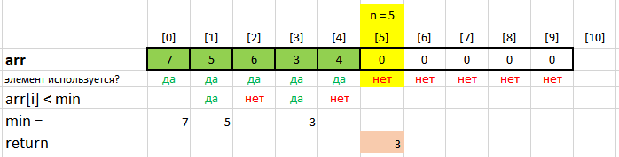
Поиск значения минимального элемента - трассировка
Найти и вывести значение минимального элемента
int findMin() {
int min = arr[0];
for (int i = 1; i < n; i++) {
if (arr[i] < min) {
min = arr[i];
}
}
return min;
}
void main() {
addLastElement(7);
addLastElement(5);
addLastElement(6);
addLastElement(3);
addLastElement(4);
printElements();
int min = findMin();
printf("min = %d\n", min);
}

Slide 66

Поиск индекса максимального элемента
Поменять местами максимальный и начальный элемент
int findIndexMax() {
int max = arr[0];
int indexMax = 0;
for (int i = 1; i < n; i++) {
if (arr[i] > max) {
max = arr[i];
indexMax = i;
}
}
return indexMax;
}
void main() {
addLastElement(2);
addLastElement(1);
addLastElement(3);
addLastElement(5);
addLastElement(4);
printElements();
int index = findIndexMax();
printf("index of max = %d\n", index);
// перестановка arr[0] <--> max
int tmp = arr[0];
arr[0] = arr[index];
arr[index] = tmp;
printElements();
}

Slide 67
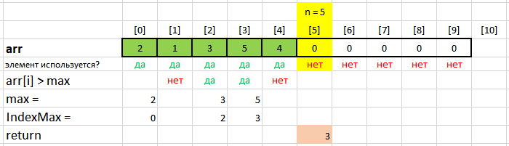
Поиск индекса максимального элемента – трассировка
Поменять местами максимальный и начальный элемент
int findIndexMax() {
int max = arr[0];
int indexMax = 0;
for (int i = 1; i < n; i++) {
if (arr[i] > max) {
max = arr[i];
indexMax = i;
}
}
return indexMax;
}
void main() {
addLastElement(2);
addLastElement(1);
addLastElement(3);
addLastElement(5);
addLastElement(4);
printElements();
int index = findIndexMax();
printf("index of max = %d\n", index);

Slide 68
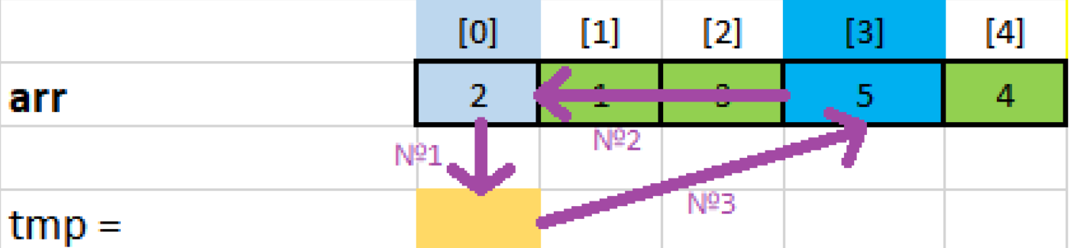
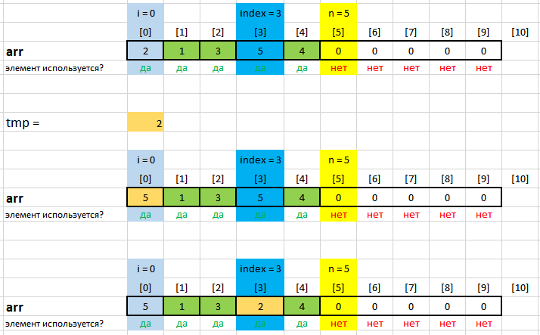
Поменять местами максимальный и начальный элемент
void main() {
addLastElement(2);
addLastElement(1);
addLastElement(3);
addLastElement(5);
addLastElement(4);
printElements();
int index = findIndexMax();
printf("index of max = %d\n", index);
// перестановка arr[0] <--> max
int tmp = arr[0];
arr[0] = arr[index];
arr[index] = tmp;
printElements();
}

Slide 69
Сортировка методом выбора*
Переставить элементы массива таким образом, чтобы они были упорядочены по возрастанию. Использовать алгоритм «сортировки выбором»
https://ru.wikipedia.org/wiki/%D0%A1%D0%BE%D1%80%D1%82%D0%B8%D1%80%D0%BE%D0%B2%D0%BA%D0%B0_%D0%B2%D1%8B%D0%B1%D0%BE%D1%80%D0%BE%D0%BC
void selectionSort()
{
for (int i = 0; i < n - 1; i++)
{
int min_index = i;
for (int j = i + 1; j < size; j++)
{
if (arr[j] < arr[min_index])
{
min_index = j;
}
}
if (min_index != i)
{
int tmp = arr[i];
arr[i] = arr[min_index];
arr[min_index] = tmp;
}
}
}

Slide 70
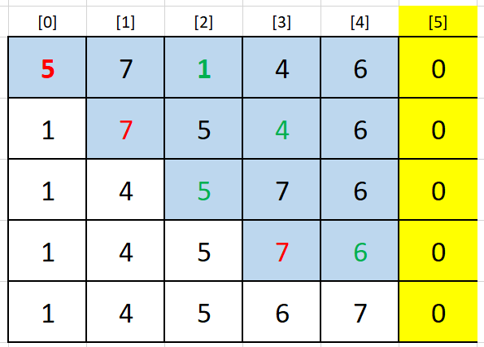
Сортировка методом выбора (1)*
Переставить элементы массива таким образом, чтобы они были упорядочены по возрастанию. Использовать алгоритм «сортировки выбором»
https://ru.wikipedia.org/wiki/%D0%A1%D0%BE%D1%80%D1%82%D0%B8%D1%80%D0%BE%D0%B2%D0%BA%D0%B0_%D0%B2%D1%8B%D0%B1%D0%BE%D1%80%D0%BE%D0%BC
void selectionSort()
{
for (int i = 0; i < n - 1; i++)
{
int min_index = i;
for (int j = i + 1; j < size; j++)
{
if (arr[j] < arr[min_index])
{
min_index = j;
}
}
if (min_index != i)
{
int tmp = arr[i];
arr[i] = arr[min_index];
arr[min_index] = tmp;
}
}
}

Slide 71
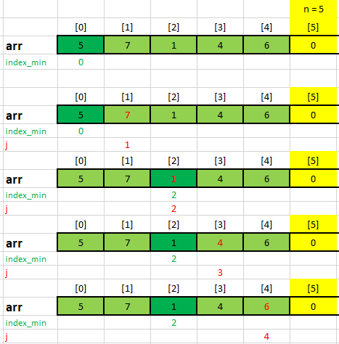
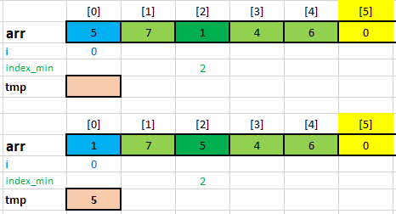
Сортировка методом выбора (2)*
Переставить элементы массива таким образом, чтобы они были упорядочены по возрастанию. Использовать алгоритм «сортировки выбором»
https://ru.wikipedia.org/wiki/%D0%A1%D0%BE%D1%80%D1%82%D0%B8%D1%80%D0%BE%D0%B2%D0%BA%D0%B0_%D0%B2%D1%8B%D0%B1%D0%BE%D1%80%D0%BE%D0%BC
void selectionSort()
{
for (int i = 0; i < n - 1; i++)
{
int min_index = i;
for (int j = i + 1; j < size; j++)
{
if (arr[j] < arr[min_index])
{
min_index = j;
}
}
if (min_index != i)
{
int tmp = arr[i];
arr[i] = arr[min_index];
arr[min_index] = tmp;
}
}
}

Slide 73
Лабораторная работа №13
Простейшие операции с одномерным массивом

Slide 74
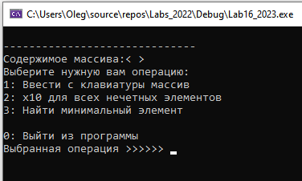
Задача 1. Базовые операции
Создать меню, при помощи которого можно выполнять над массивом операции :
1. Ввести массив с клавиатуры
2. X10 для нечетных элементов
3. Найти минимальный элемент
И реализовать их, используя код из лекции.

Slide 75
Задача 1. Базовые операции(2)
#include <stdio.h>
#include <Windows.h>
#define NUM_ELEMENTS 10
int arr[NUM_ELEMENTS];
int n = 0;
void printElements();
void keyboardInput();
void oddsX10();
int findMin();
//void main() {

Slide 76
Задача 1. Базовые операции(3)
void main() {
SetConsoleCP(1251);
SetConsoleOutputCP(1251);
int item;
do {
printf("\n");
printf("------------------------------\n");
printf("Содержимое массива:");
printElements();
printf("Выберите нужную вам операцию:\n");
printf("1: Ввести с клавиатуры массив\n");
printf("2: x10 для всех нечетных элементов\n");
printf("3: Найти минимальный элемент\n");
printf("\n");
printf("0: Выйти из программы\n");
printf("Выбранная операция >>>>>> ");
scanf_s("%d", &item);

Slide 77
Задача 1. Базовые операции(4)
switch (item) {
case 1:
keyboardInput();
break;
case 2:
oddsX10();
break;
case 3:
{
int min = findMin();
printf("min = %d\n", min);
}
break;
}
} while (item != 0);
}

Slide 78
Задача 1. Базовые операции(4)
switch (item) {
case 1:
keyboardInput();
break;
case 2:
oddsX10();
break;
case 3:
{
int min = findMin();
printf("min = %d\n", min);
}
break;
}
} while (item != 0);
}

Slide 79
Задача 1. Базовые операции(4)
switch (item) {
case 1:
keyboardInput();
break;
case 2:
oddsX10();
break;
case 3:
{
int min = findMin();
printf("min = %d\n", min);
}
break;
}
} while (item != 0);
}

Slide 80
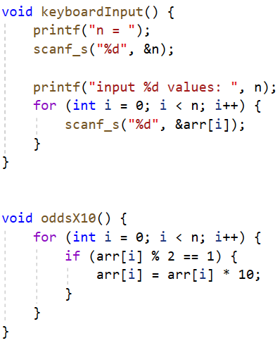
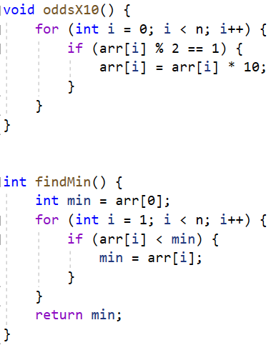
Задача 1. Базовые операции(5)

Slide 81
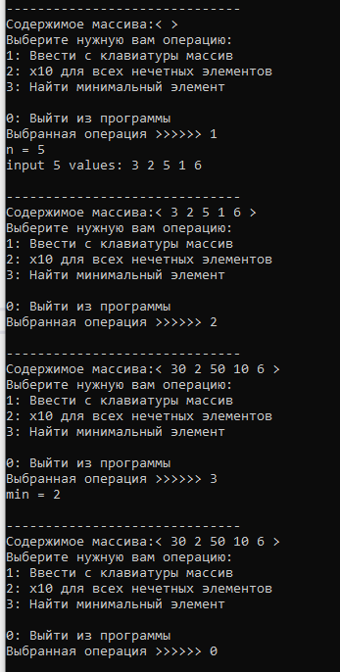
Задача 1. Базовые операции(6)
Протестировать полученный код, выполнив все операции по очереди. На презентации приведем пример теста.

Slide 82
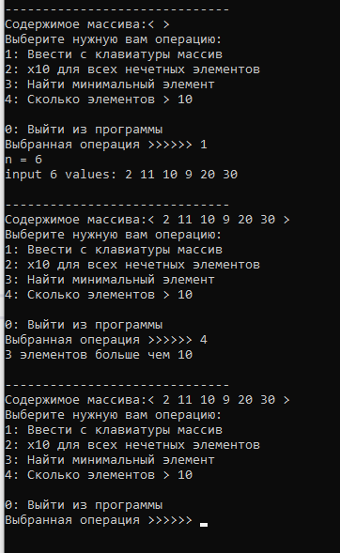
Задача 2
Добавить пункт меню, который будет считать сколько элементов имеют значение больше 10.
Реализовать эту операцию.
Протестировать ее - пример теста на слайде.

Slide 83
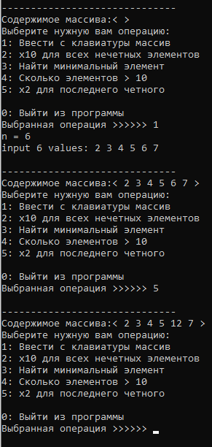
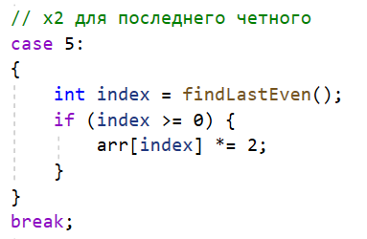
Задача 3
Добавить пункт меню, который будет увеличивать в 2 раза последний четный.
Реализовать эту операцию.
Протестировать ее - пример теста на слайде.

Slide 84
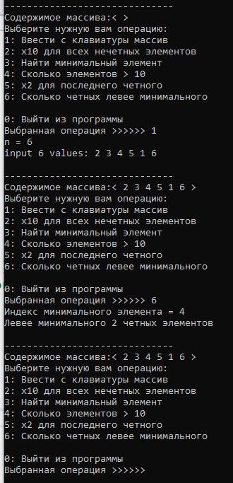
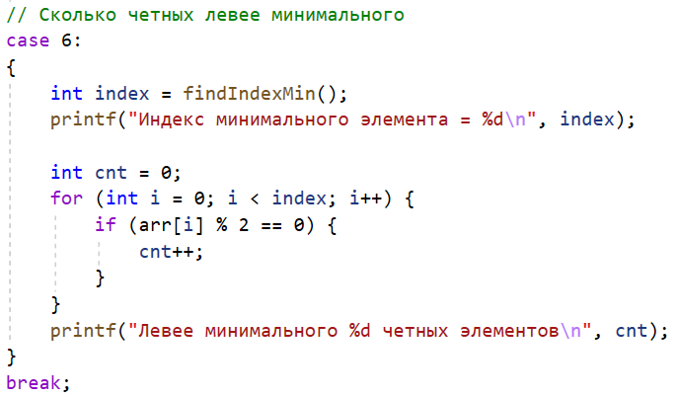
Задача 4
Добавить пункт меню, который дает ответ на вопрос «Сколько четных левее минимального».
Реализовать эту операцию.
Протестировать ее - пример теста на слайде.

Slide 85
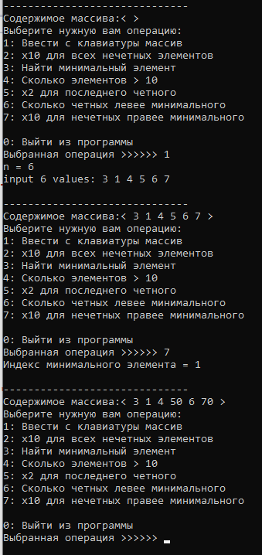
Задача 5*
Добавить пункт меню, который позволит увеличить в 10 раз все нечетные элементы, стоящие правее (т.е. после) минимального.
Реализовать эту операцию.
Протестировать ее - пример теста на слайде.

Slide 86
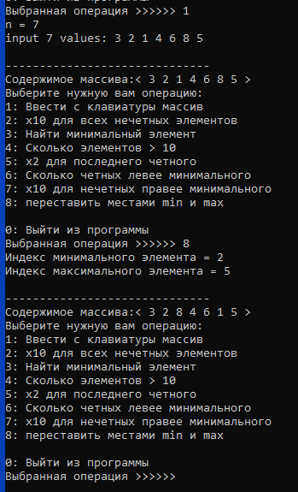

Задача 6*
Добавить пункт меню, который позволит переставить местами минимальный и максимальный элемент.
Реализовать эту операцию.
Протестировать ее - пример теста на слайде.

Slide 87
ЛР13: Задания на закрепление и отработку
Доделать задачи 1-6.
Задача 7. Реализовать операцию «Все четные элементы массива умножить на -1»
Задача 8. Реализовать операцию «Все элементы массива имеющие значения меньше 4 заменить на 4»
Задача 9. По вариантам – см следующий слайд
Задача 10*. Реализовать операцию «Все элементы стоящие между максимальным и минимальным увеличить в 10 раз»
Задача 11**. Реализовать операцию «Все элементы между первым и последним четным увеличить в 100 раз»
ОТЧЕТ
Для одной из операций, реализованной через FOR, нужно принести блок-схему.

Slide 88
Варианты для Задачи 9
Вариант 1:
В массиве все четные элементы обнулить.
Пример: из массива A[5]: 1 3 4 5 6 должен получиться массив 1 3 0 5 0.
Вариант 2:
В массиве все нечетные элементы заменить на 1.
Пример: из массива A[5]: 1 3 4 5 6 должен получиться массив 1 1 4 1 6.
Вариант 3:
В массиве все элементы, стоящие после нечетных, заменить на 0.
Пример: из массива A[5]: 1 3 4 5 6 должен получиться массив 1 0 4 5 0.
Вариант 4:
В массиве все элементы, стоящие перед четными, заменить на 9.
Пример: из массива A[5]: 1 3 4 5 6 должен получиться массив 1 9 4 9 6.
Вариант 5:
В массиве все элементы, стоящие между четными, заменить на 1.
Пример: из массива A[5]: 1 3 4 5 6 должен получиться массив 1 2 4 1 6.
Вариант 6:
В массиве все элементы, стоящие после минимального, заменить на 0.
Пример: из массива A[5]: 3 2 1 5 6 должен получиться массив 3 2 1 0 0.
Вариант 7:
В массиве все элементы, стоящие перед максимальным, заменить на 0.
Пример: из массива A[5]: 3 2 1 5 4 должен получиться массив 0 0 0 5 4.
Вариант 8:
В массиве все элементы, стоящие после максимального, заменить на 0.
Пример: из массива A[5]: 3 2 1 5 4 должен получиться массив 3 2 1 5 0.
Вариант 9:
В массиве все нечетные элементы, стоящие после максимального,
заменить на 0.
Пример: из массива A[5]: 3 7 1 5 4 должен получиться массив 3 7 0 0 4.
Вариант 10:
В массиве все четные элементы, стоящие левее минимального,
заменить на 0.
Пример: из массива A[5]: 3 2 1 0 4 должен получиться массив 3 0 1 0 4.

Slide 89
ИТОГО по ЛР13
Познакомились с FOR
Познакомились с несколькими операциями над массивами

Slide 91
Лабораторная работа №14
«Массив переменной длины»

Slide 92


Задача 1
К предыдущему коду добавить операцию удаления заданного элемента массива.

Slide 93


Задача 2
Добавить операцию вставки нового элемента в заданное место

Slide 94


Задача 3
Добавить операцию «Удалить минимальный элемент»

Slide 95

Задача 4
Добавить операцию «Перед минимальным элементом вставить 0»

Slide 96

Задача 5*
Добавить операцию «Удалить все четные элементы»

Slide 97

Задача 6*
Добавить операцию «Продублировать все четные элементы»

Slide 98
ЛР14: Задания на закрепление и отработку
Доделать задачи 1-4.
Задача 7*. «Добавить в начало элемент, равный минимальному»
Задача 8* Реализовать операцию «Удалить из массива все элементы, значение которых меньше 4»
Задача 9. По вариантам – см следующие слайды
Задача 10*. По вариантам – см следующие слайды
Задача 11**. По вариантам – см следующие слайды
ОТЧЕТ
Для одной из операций, реализованных через FOR, нужно принести блок-схему.

Slide 99
Варианты для Задачи 9
Вариант 1
Из массива удалить первый из четных элементов.
Пример: из массива A[5]: 1 3 4 5 6 должен получиться массив A[4]: 1 3 5 6.
Вариант 2
Из массива удалить последний из четных элементов.
Пример: из массива A[5]: 1 3 4 5 6 должен получиться массив A[4]: 1 3 4 5.
Вариант 3
Из массива удалить последний из нечетных элементов.
Пример: из массива A[5]: 1 3 4 5 6 должен получиться массив A[4]: 1 3 4 6.
Вариант 4
Из массива удалить первый из нечетных элементов.
Пример: из массива A[5]: 1 3 4 5 6 должен получиться массив A[4]: 3 4 5 6.
Вариант 5
После максимального из четных элементов вставить 0.
Пример: из массива A[5]: 1 9 8 3 5 должен получиться массив A[6]: 1 9 8 0 3 5.
Вариант 6
После первого четного элемента вставить 0.
Пример: из массива A[5]: 1 6 8 3 4 должен получиться массив A[6]: 1 6 0 8 3 4.
Вариант 7
После последнего нечетного элемента вставить 0.
Пример: из массива A[5]: 1 3 8 3 5 должен получиться массив A[6]: 1 3 8 3 5 0.
Вариант 8
Удалить максимальный из четных элементов.
Пример: из массива A[5]: 2 3 4 7 5 должен получиться массив A[4]: 2 3 7 5.
Вариант 9
Удалить максимальный из кратных трем элементов.
Пример: из массива A[5]: 2 3 4 7 5 должен получиться массив A[4]: 2 4 7 5.
Вариант 10
После последнего кратного четырем элемента вставить 0.
Пример: из массива A[5]: 1 3 8 3 4 должен получиться массив A[6]: 1 3 8 3 4 0.

Slide 100
Варианты для Задачи 10*
Вариант 1
Из массива удалить четные элементы, стоящие после максимального.
Пример: из массива A[5]: 2 7 4 6 5 должен получиться массив A[3]: 2 7 5.
Вариант 2
Из массива удалить четные элементы, имеющие значение больше среднего арифметического всех элементов массива.
Пример: из массива A[5]: 8 7 2 6 5 должен получиться массив A[3]: 7 2 5 (среднее арифметическое всех элементов =(8+7+2+6+5)/5=5.6).
Вариант 3
Из массива удалить элементы, имеющие значение меньше среднего арифметического четных элементов массива.
Пример: из массива A[5]: 8 7 2 6 5 должен получиться массив A[3]: 8 7 6 (среднее арифметическое четных элементов =(8+2+6)/3=5.33).
Вариант 4
Из массива удалить элементы, стоящие после максимального и имеющие значение меньше среднего арифметического всех элементов массива.
Пример: из массива A[5]: 8 6 9 4 5 должен получиться массив A[3]: 8 6 9 (среднее арифметическое четных элементов
=(8+6+9+4+5)/5=6.4).
Вариант 5
Из массива удалить четные элементы, стоящие между максимальным и минимальным элементами.
Пример: из массива A[7]: 1 8 8 4 7 0 5 должен получиться массив A[5]: 1 8 7 0 5.
Вариант 6
Из массива удалить элементы, кратные трем, стоящие между максимальным и минимальным элементами.
Пример: из массива A[7]: 1 9 3 4 9 0 0 должен получиться массив A[5]: 1 9 4 0 0.
Вариант 7
Из массива удалить элементы, имеющие четный индекс и стоящие между максимальным и минимальным элементами.
Пример: из массива A[7]: 9 3 4 9 1 0 0 должен получиться массив A[5]: 9 4 1 0 0.
Вариант 8
Из массива удалить элементы, встречающиеся в массиве более одного раза.
Пример: из массива A[7]: 9 3 4 9 1 0 0 должен получиться массив A[3]: 3 4 1.
Вариант 9
Из массива удалить элементы, встречающиеся в массиве только один раз.
Пример: из массива A[7]: 9 1 4 9 1 9 0 должен получиться массив A[5]: 9 1 9 1 9.
Вариант 10
Из массива удалить нечетные элементы, встречающиеся в массиве только один раз.
Пример: из массива A[7]: 4 1 4 3 1 9 0 должен получиться массив A[5]: 4 1 4 1 0.

Slide 101
Варианты для Задачи 11** (1)
Вариант 1
Из массива удалить самую длинную цепочку четных элементов.
Пример: из массива A[8]: 4 1 4 2 1 2 4 6 должен получиться массив A[5]: 4 1 4 2 1 (самая длинная цепочка четных чисел включает элементы с 6 по 8: 2 4 6).
Вариант 2
Из массива удалить цепочки из четных элементов, состоящие менее чем из трех элементов.
Пример: из массива A[8]: 4 3 4 2 1 2 4 6 должен получиться массив A[5]: 3 1 2 4 6.
Вариант 3
Из массива удалить цепочки из нечетных элементов, состоящие менее чем из трех элементов.
Пример: из массива A[8]: 3 3 4 5 2 3 7 9 должен получиться массив A[5]: 4 2 3 7 9.
Вариант 4
Из массива A удалить те элементы, которые встречаются и в массиве A и в массиве B по крайней мере по 2 раза.
Пример: массив A[8]: 3 3 4 5 2 3 5 9
массив B[7]: 1 2 3 4 5 2 5
По 2 раза в обоих массивах встречается только элемент, равный 5.
Массив A после удаления примет вид: A[6]: 3 3 4 2 3 9.
Вариант 5
Из массива из каждой цепочки четных элементов удалить самый маленький элемент.
Пример: из массива A[9]: 3 6 4 5 2 3 4 6 4 должен получиться массив A[6]: 3 6 5 3 6 4.
Вариант 6
Из массива A удалить те цепочки четных элементов, в которых есть хотя бы один элемент из массива B.
Пример: массив A[9]: 3 2 4 5 2 3 2 6 5
массив B[6]: 1 3 4 7 8 9
Массив A после удаления примет вид: A[7]: 3 5 2 3 2 6 5.

Slide 102
Варианты для Задачи 11** (2)
Вариант 7
Из массива A удалить те цепочки нечетных элементов, в которых нет ни одного элемента из массива B.
Пример: массив A[10]: 3 2 7 5 2 1 2 6 3 9
массив B[5]: 1 2 5 4 8
Массив A после удаления примет вид: A[7]: 2 7 5 2 1 2 6.
Вариант 8
Из массива A удалить те цепочки нечетных элементов, в которых нет ни одного элемента из массива B.
Пример: массив A[10]: 3 2 7 5 2 1 2 6 3 9
массив B[5]: 1 2 5 4 8
Массив A после удаления примет вид: A[7]: 2 7 5 2 1 2 6.
Вариант 9
Между массивами A и B обменять их самые длинные цепочки из одинаковых элементов.
Пример: массив A[10]: 3 2 2 5 2 1 1 1 3 9
массив B[8]: 1 2 5 5 4 8 3 3
В массиве A самая длинная цепочка: 1 1 1 (элементы с 7 по 9).
В массиве B самая длинная цепочка: 5 5 (элементы с 3 по 4).
Массив A после перестановки в него цепочки из массива B: A[9]: 3 2 2 5 2 5 5 3 9.
Массив B после перестановки в него цепочки из массива A: B[9]: 1 2 1 1 1 4 8 3 3.
Вариант 10
Между массивами A и B обменять их самые длинные цепочки из четных элементов.
Пример: массив A[10]: 3 2 4 6 2 1 1 1 8 9
массив B[7]: 1 0 5 5 4 3 3
В массиве A самая длинная цепочка: 2 4 6 2 (элементы со 2 по 5).
В массиве B самая длинная цепочка: 0 (элемент 2).
Массив A после перестановки в него цепочки из массива B: A[7]: 3 0 1 1 1 8 9.
Массив B после перестановки в него цепочки из массива A: B[10]: 1 2 4 6 2 5 5 4 3 3.

Slide 103
ИТОГО по ЛР14
Познакомились с FOR
Познакомились с несколькими операциями над массивами

Slide 105
ИТОГО по лекции 07
Узнали про FOR.
Вспомнили что такое массивы
Разобрались с рядом операций над массивом
Узнали два способа как использовать не все элементы массива.
Узнали что нужно сделать в ЛР13 и ЛР14

Slide 106
Термины 1
Неименованные константы
Идентификатор
Переменные
Именованные константы #define
Именованные константы const
Операторы
Операнды
Выражения
Постфиксный инкремент
Постфиксный декремент
Префиксный инкремент
Префиксный декремент
lvalue и rvalue
FOR
Блок-схема цикла FOR
Связь между WHILE и FOR
Формы FOR в Си

Slide 107
Термины 2
(Одномерный) массив int a[4];
Инициализация массива int b[5] = {2, 20, 200, 2000, 20000};
"Массив переменной длины" в языке Си

Slide 108
Термины 3
Операции над массивами:
Ввод массива с клавиатуры
Вывод (значений элементов) массива в консоль
Заполнение массива определенными значениями (нулями, по формуле)
Заполнение массива случайными значениями
Выборочное использование элементов массива
Добавление элемента в конец массива
Удаление последнего элемента массива
Вставка элемента в i-ую позицию
Удаление i-го элемента массива
Подсчет количества элементов (удовлетворяющих условию)
Подсчет суммы элементов
Изменение элементов по условию
Поиск первого элемента, удовлетворяющего условию
Поиск значения минимального элемента
Поиск индекса максимального элемента
Поменять местами максимальный и начальный элемент
Удаление минимального элемента
Сортировка методом выбора*
Переставить местами минимальный и максимальный элемент массива*
Удаление всех элементов, удовлетворяющих условию (четных)*
Продублировать все элементы, удовлетворяющие условию (четные)*

